Slide 1
ΕΦΑΡΜΟΓΗ ΥΠΗΡΕΣΙΩΝ ΦΟΙΤΗΤΗ
PROJECT ΣΤΟ ΜΑΘΗΜΑ ΒΑΣΕΙΣ ΔΕΔΟΜΕΝΩΝ ΟΜΑΔΑ 22
ΚωνσταντΙνος ΣαμαρΑς ΕυστρΑτιος ΖαραδοΥκας

Slide 2
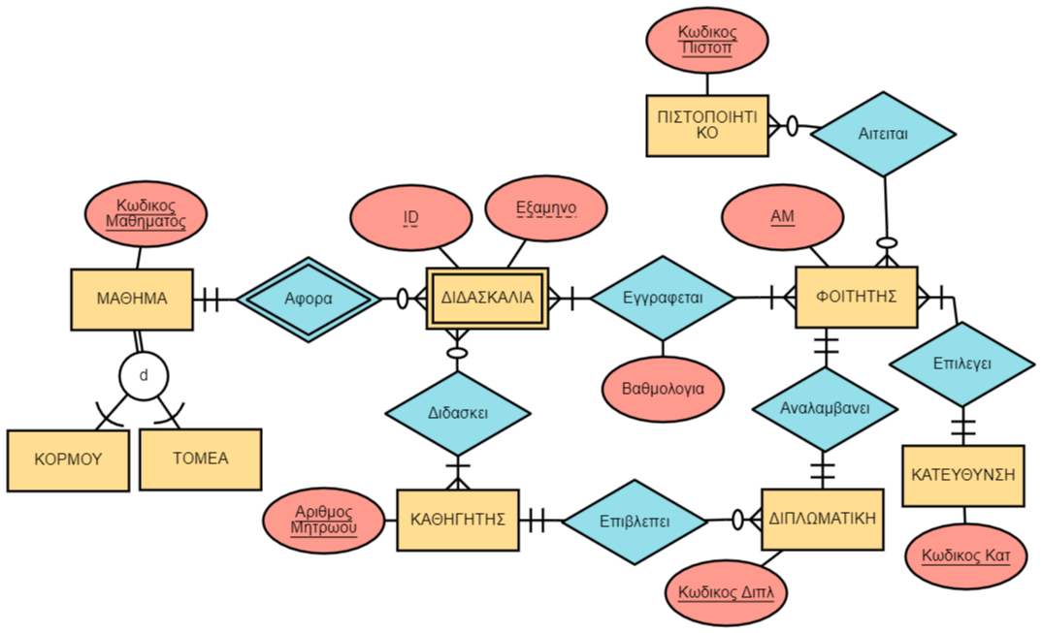
Απλοποιημένο Extended-ERD

Slide 3
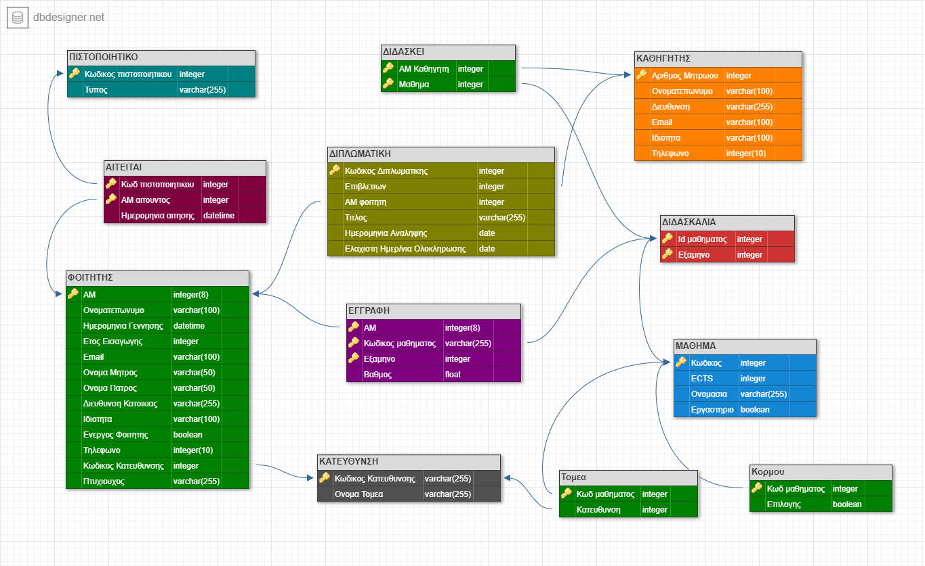
Σχεσιακό Μοντέλο (RM)

Slide 4
Δυνατότητες για τους φοιτητές
Εγγραφή φοιτητών σε διδασκαλίες/μαθήματα
Εμφάνιση των στοιχείων των καθηγητών
Εμφάνιση όλων των μαθημάτων
Υποβολή νέας αίτησης πιστοποιητικού και εμφάνιση του ιστορικού πιστοποιητικών του, καθώς και την εμφάνιση πιστοποιητικών που βρίσκονται σε διαδικασία έγκρισης
Δήλωση Κατεύθυνσης και εμφάνιση όλων όσων είναι διαθέσιμες στο Τμήμα
Εμφάνιση όλων των διπλωματικών που πραγματοποιούνται στο Τμήμα

Slide 5
Δυνατότητες για τον διαχειριστή
Κατάσταση φοιτητών ανά έτος εισαγωγής
Καταχώρηση βαθμολογίας
Εμφάνιση καταστάσεων φοιτητών εγγεγραμμένων σε κάποιο μάθημα
Εμφάνιση των στοιχείων των καθηγητών
Έλεγχος ποιοι φοιτητές πληρούν τα κριτήρια για πτυχίο
Προσθήκη νέων φοιτητών, καθηγητών, μαθημάτων, διδασκαλιών
Ενημέρωση στοιχείων φοιτητών, καθηγητών, μαθημάτων, διδασκαλιών

Slide 6
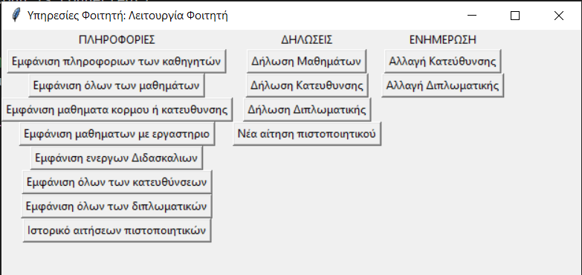
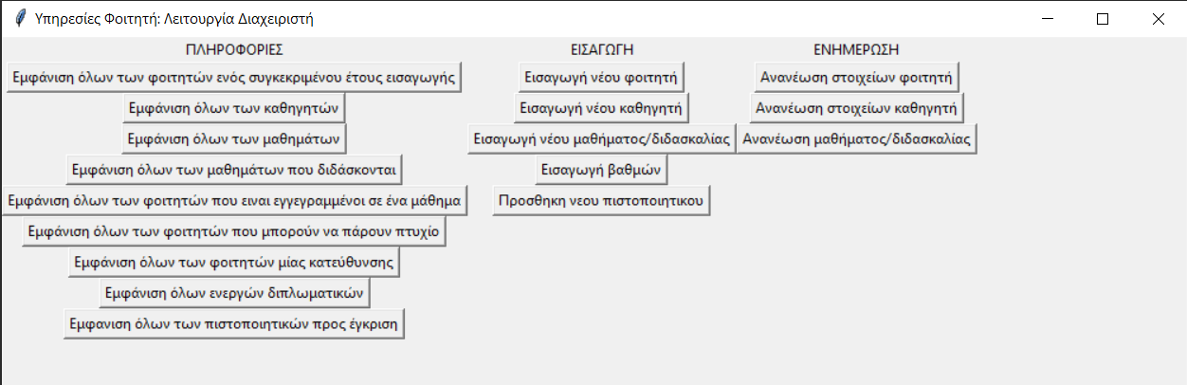
Οι δύο διεπαφές
Φοιτητης
διαχειριστης

